Slide 1


TRƯỜNG TIỂU HỌC ÁI MỘ A
Bài giảng điện tử Tiếng Việt lớp 1
Tên bài: ôm - ôp (tiết 2)

Slide 2
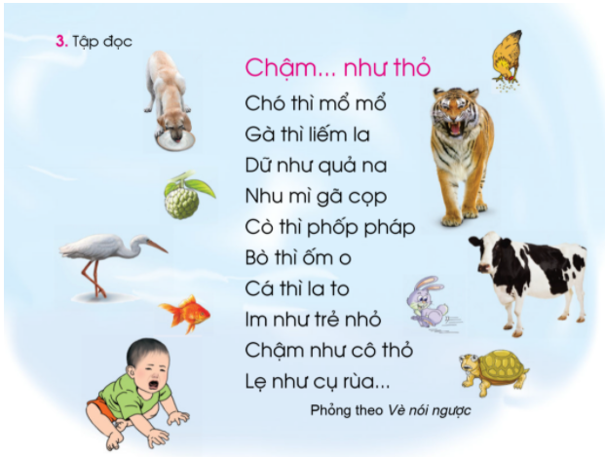

Slide 3
1
2
3
4
5
6
7
8
9
10

Slide 4
1
2
3
4
5

Slide 5
1
2

Slide 7
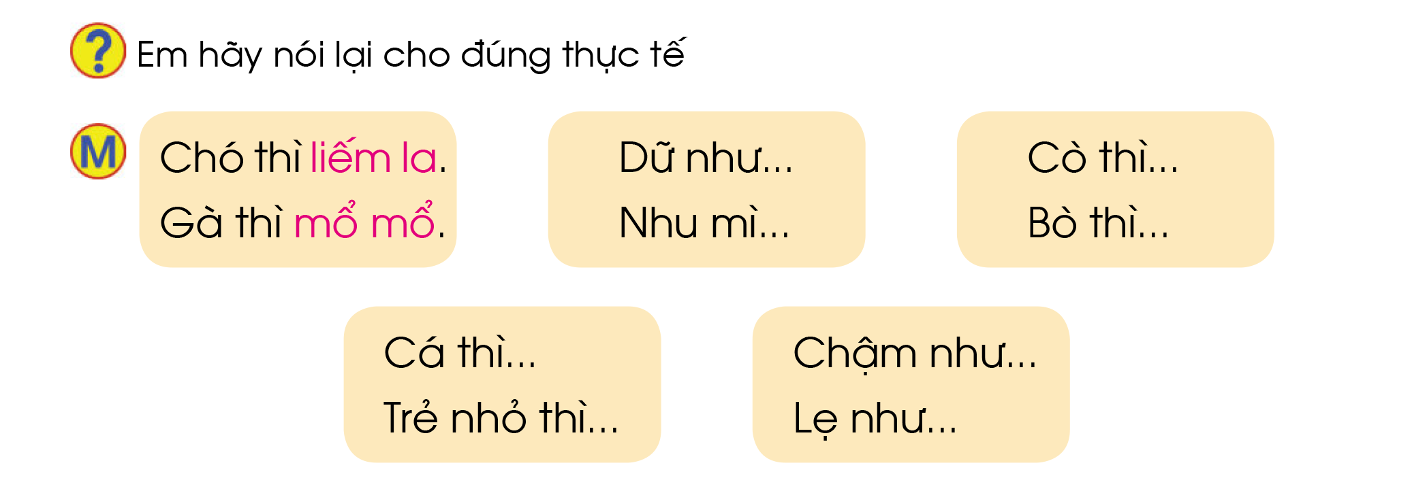
gã cọp
ốm o
quả na
phốp pháp
im
cụ rùa
la to
cô thỏ

Slide 8



Slide 9
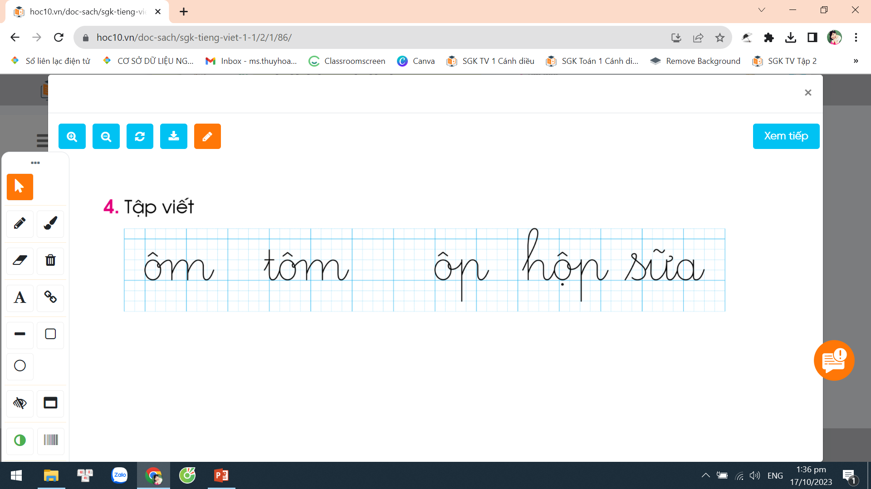

Slide 10





Chào các con!

